Slide 1
Из двух городов вышли навстречу друг другу два поезда .
Один из них шёл до встречи 6 ч со средней скоростью 65 км/ч , а другой -6 часов со средней скоростью 60 км/ч.Узнай чему равно расстояние между городами.
Что это?

Slide 2
Задачи на движение.
Скорость
Время
Расстояние

Slide 3
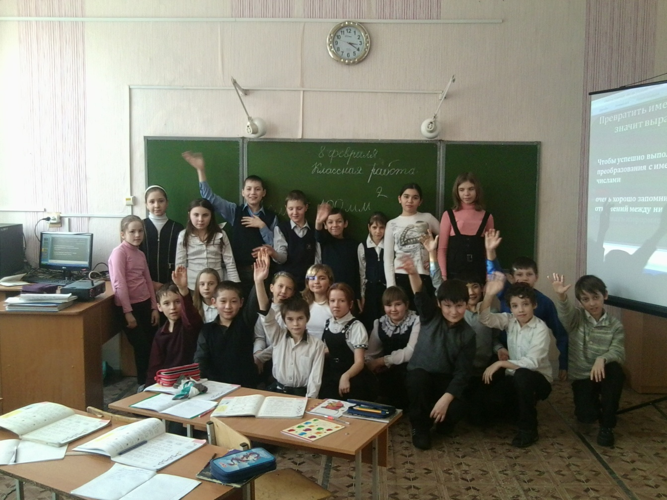
Сможем решить любую!

Slide 4
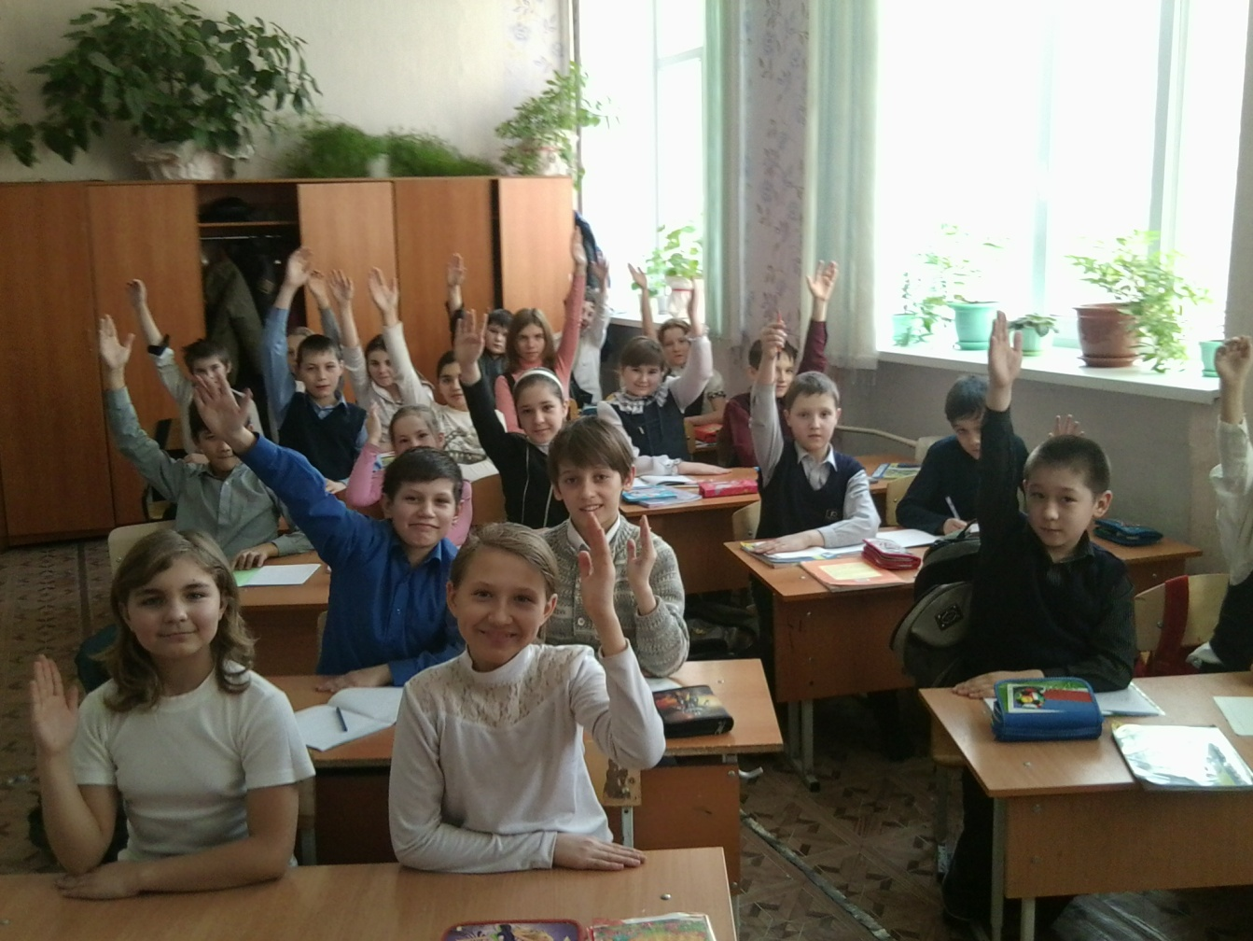
Я знаю что обозначают эти величины , а ты?

Slide 5
Запомни!
Скорость-путь пройденный за единицу времени. (км/ч)
Время- длительность события(движения) .(Ч)
Расстояние –путь который необходимо преодолеть. (км)

Slide 6
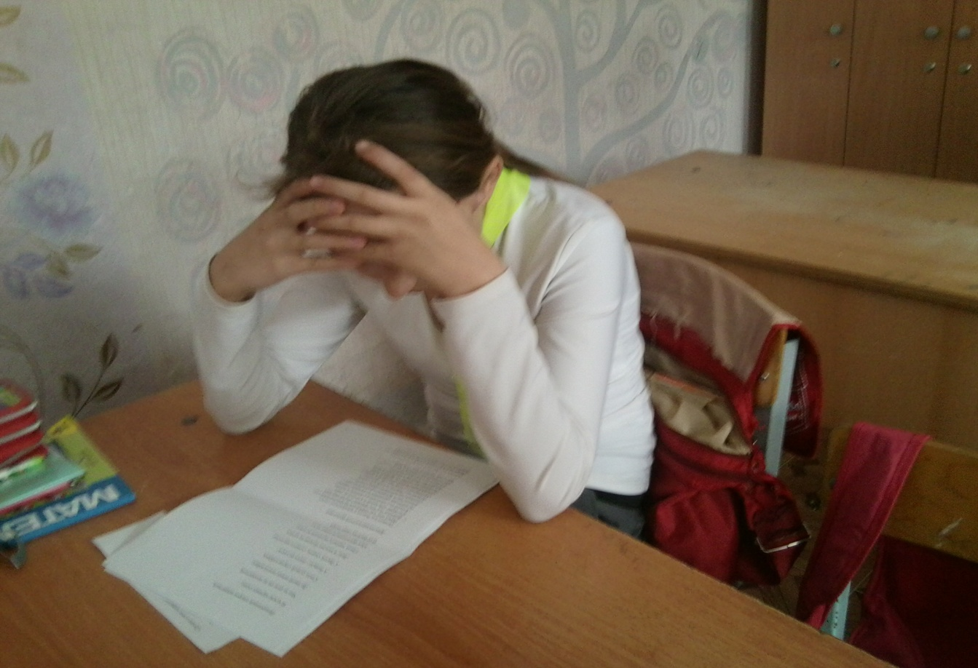
Как же оформить краткую запись этих задач?

Slide 7
Способы оформления краткой записи .
1 .Таблица.
 | Скорость | Время | Расстояние
Автобус
Самолёт
Поезд

Slide 8
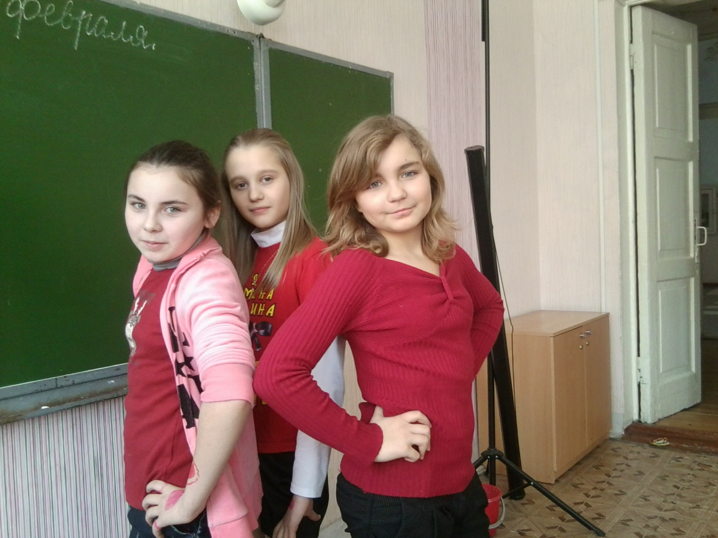
Давай попробуем !

Slide 9
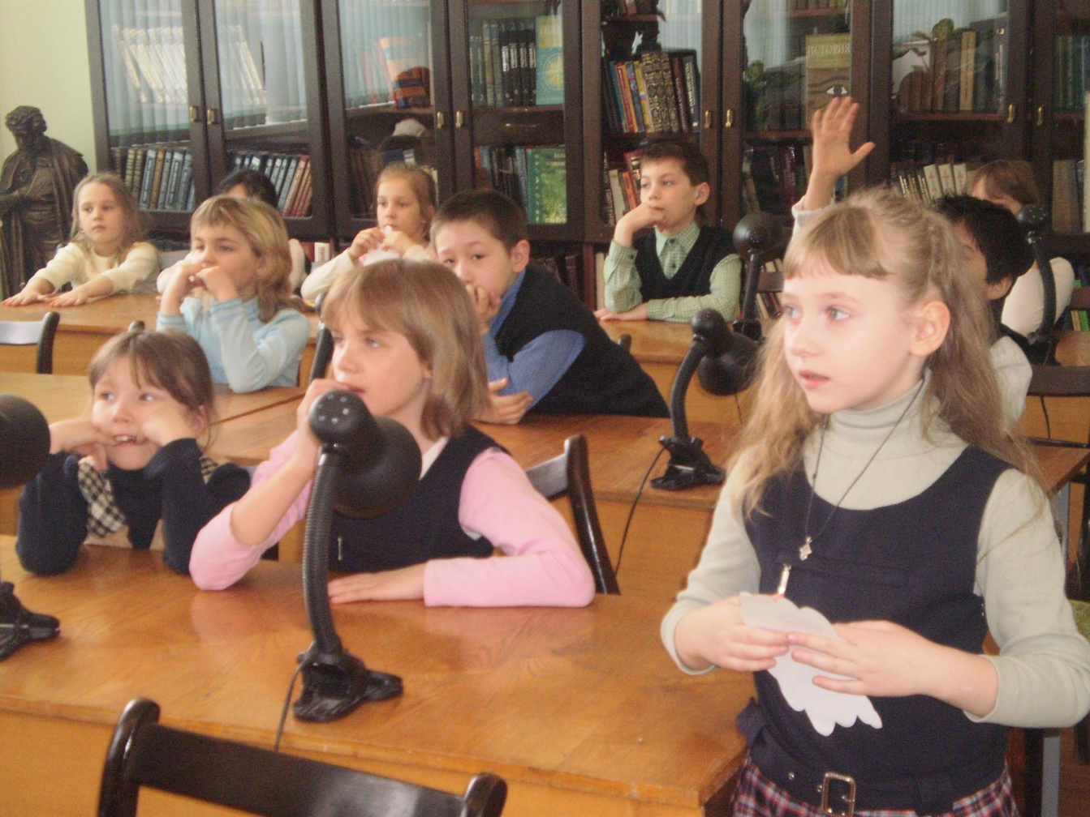
Запиши задачу в таблицу!

Slide 10
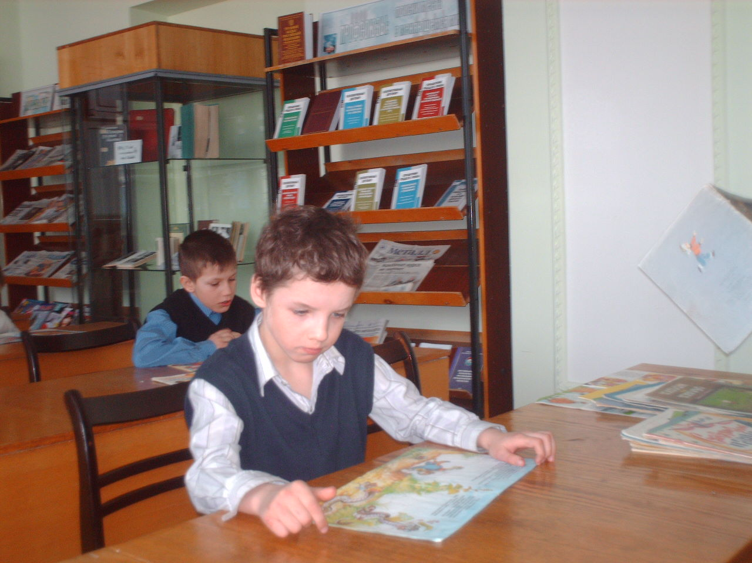
Поспешишь людей насмешишь!

Slide 11
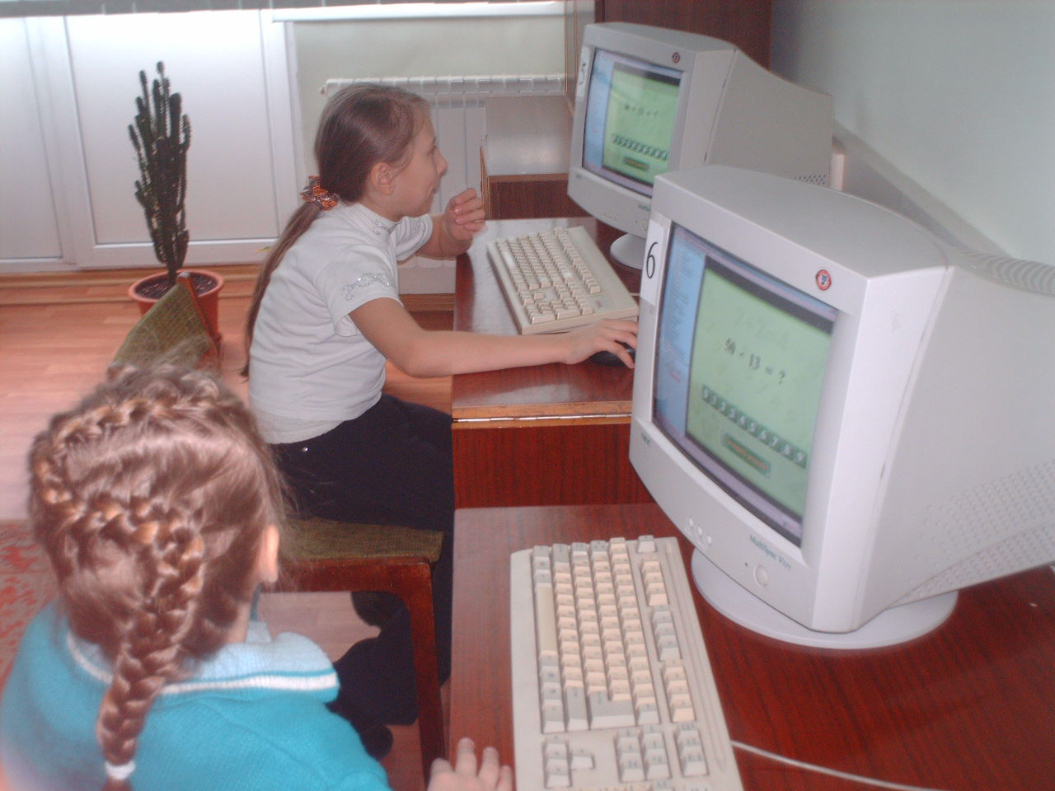
Давайте проверим что получилось.

Slide 12
Способы оформления краткой записи.
2.Чертёж.

Slide 13
Запомни!
Если скорость умножить на время получишь значение расстояния.
Если расстояние разделить на время получишь значение скорости.
Если расстояние разделить на скорость получишь значение времени.

Slide 14

Читай ,анализируй ,решай !

Slide 15
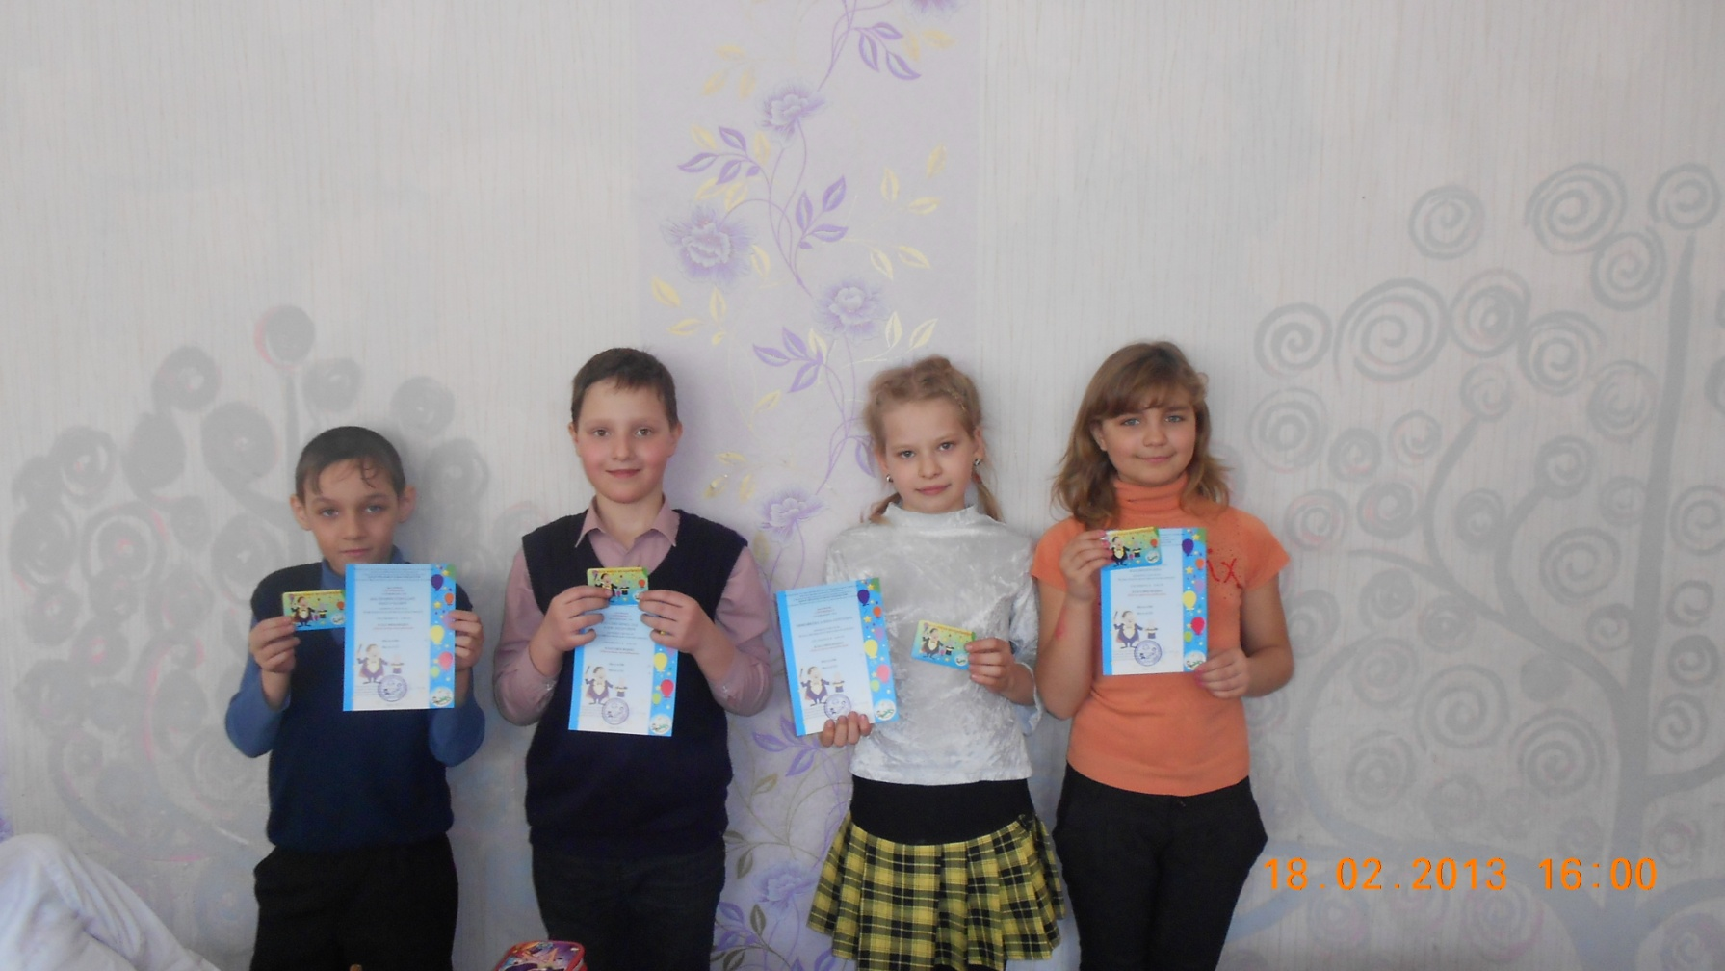
Решай задачи на движение на 5!

Slide 16
Автор.
Учитель МОУ «СОШ №31»
г.Магнитогорска
Имбрякова Светлана Васильевна.

